Slide 1
מגישים עמית מיירנץ אליהו ענבי קישור לNodejs https://github.com/elyahu631/tremp_boss_node_server קישור לצד לקוח של מערכת לניהול האפליקציה https://github.com/elyahu631/TrempBoosAdmin קישור לצד לקוח של האפליקציה https://github.com/AmitMayr/TrempBossClient

Slide 2
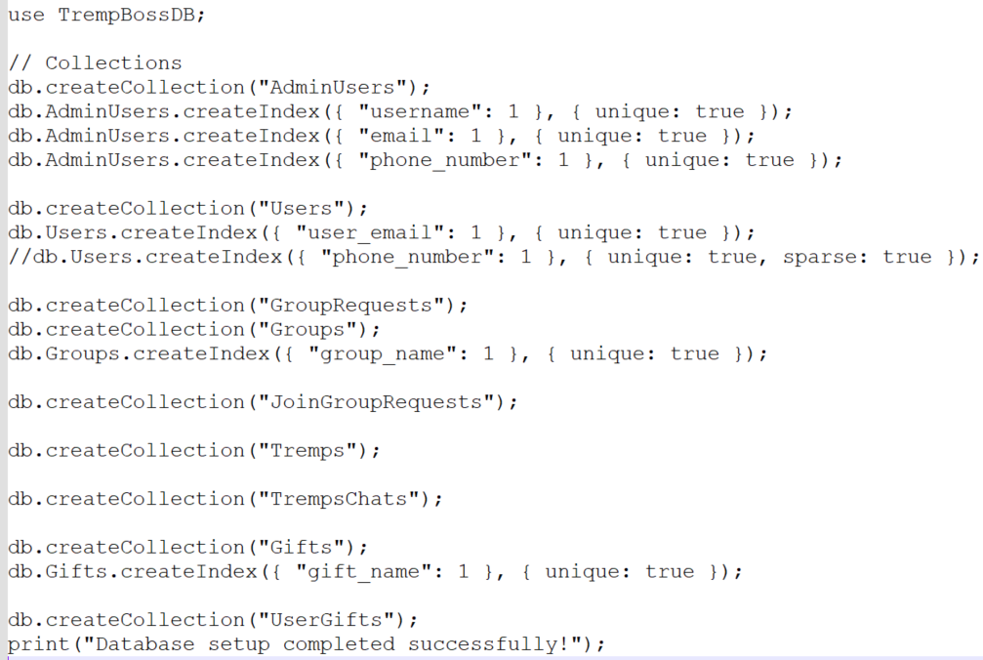
הגדרת המסד נתונים

Slide 3
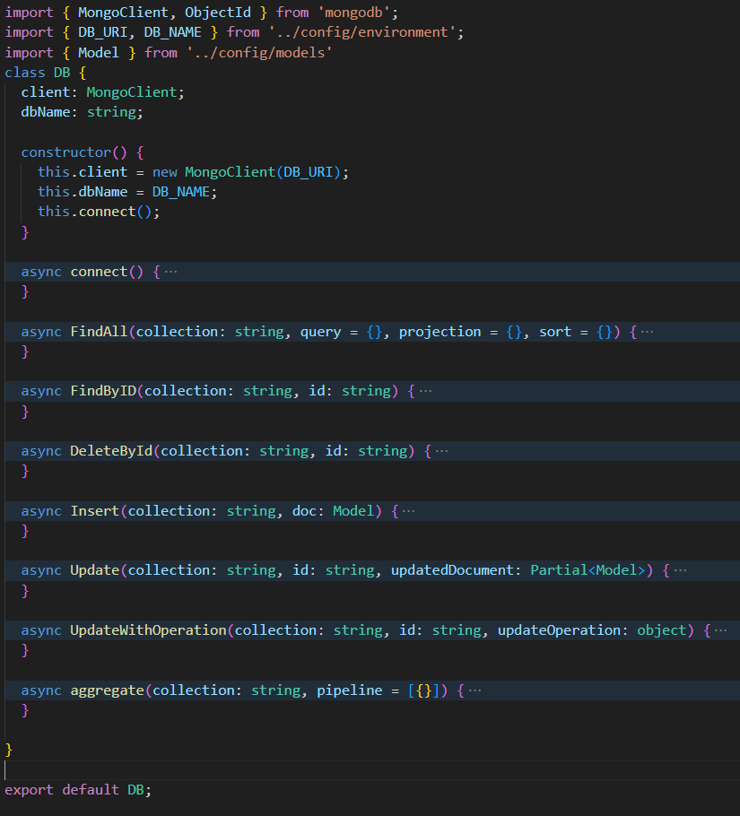
מחלקה ליצירה של כל הפעולות הבסיסיות מול המסד נתונים.

Slide 4
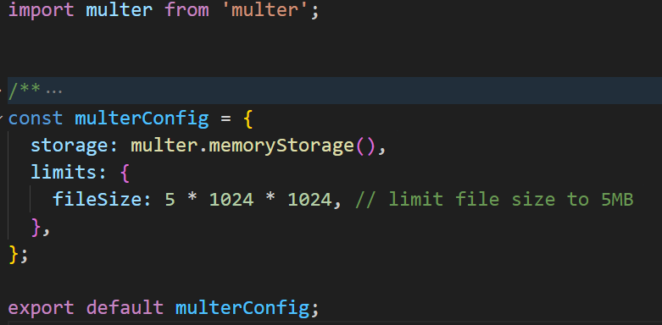
Multer היא למעשה תוכנת ביניים של Node.js המיועדת לטיפול בנתוני multipart/form-data, המשמשת בדרך כלל להעלאות קבצים. Multer משמש בשרת לטיפול בהעלאות קבצים ביישומי Node.js.

Slide 5
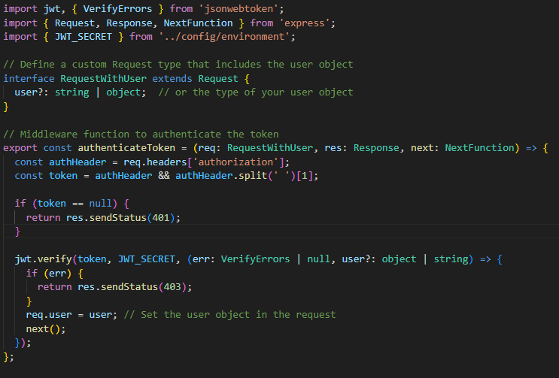
בדיקה שיש Token ושהוא תקף שימוש ב jwt

Slide 6
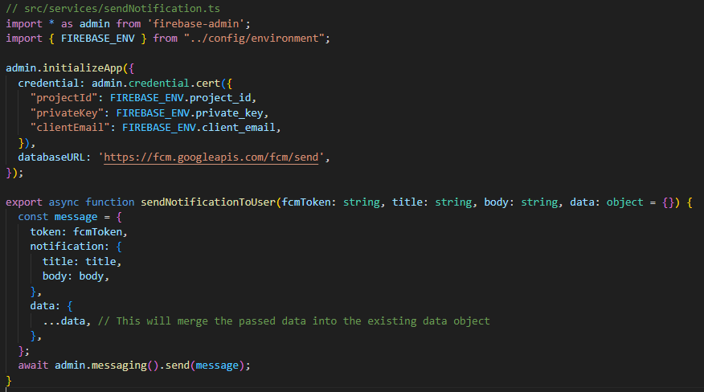
שליחת Notification למשתמש על פי token שקיבלנו מהמכשיר שלו.

Slide 7
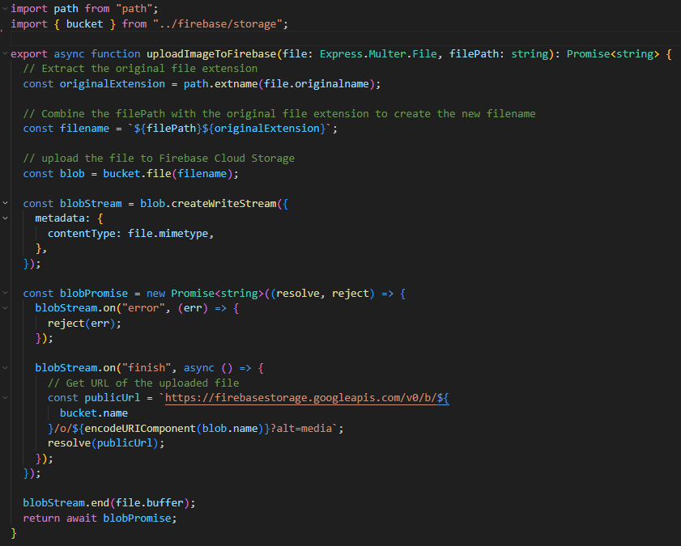
טעינת תמונות לstorage ב firebase וקבלת ה -URL של התמונה

Slide 8
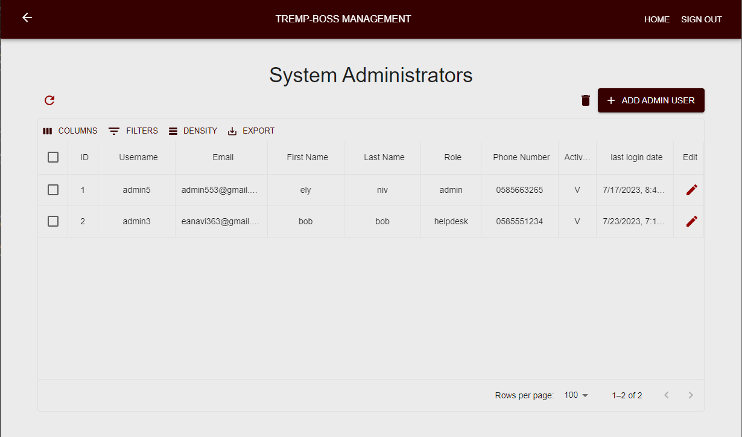
טבלה דוגמה טבלת מנהלי מערכת

Slide 9
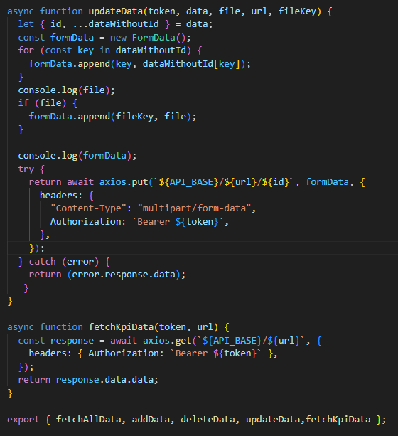
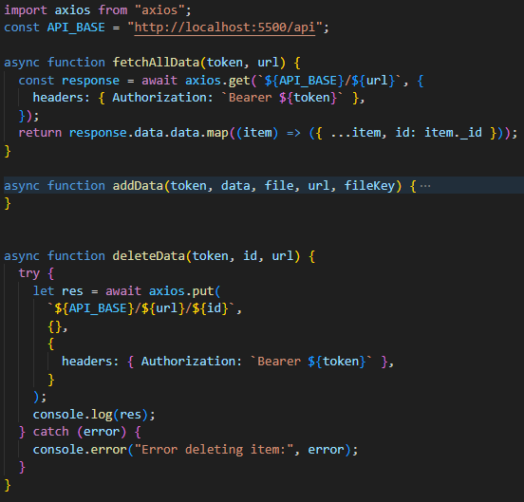
פונקציות דינמיות ששולחות בקשות לשרת ומחזירות את ה - response

Slide 10
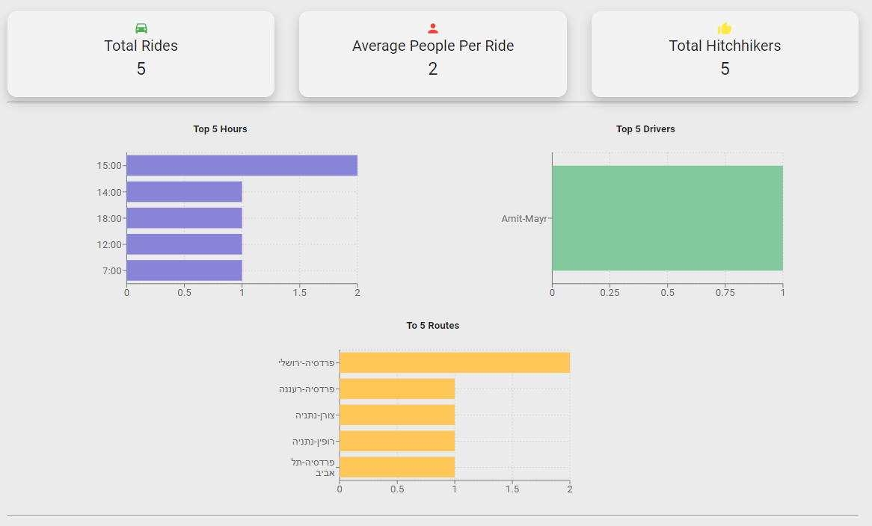
Kpi של האפליקציה

Slide 11
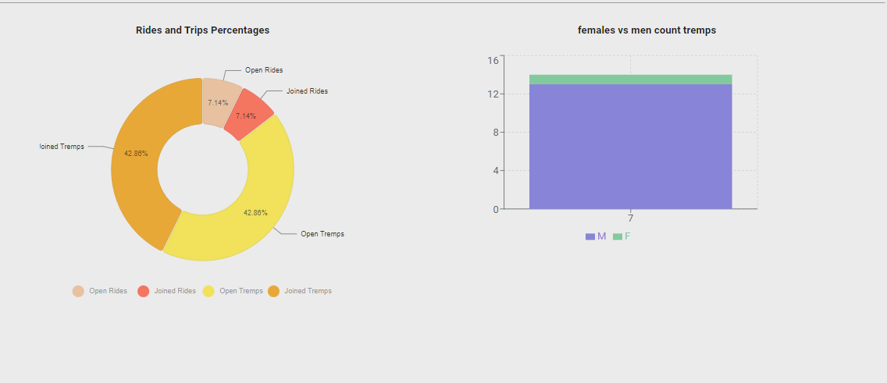
המשך של ה kpi

Slide 12
האתגרים הטכניים שנתקלנו בהם
שמירת תמונות דרך השרת
בוצע שמירה דרך firebase ושליחת המידע מ client באמצעות fromData
שליחת התראות
בוצע באמצעות firebase Token

